Slide 1
Формирование грамматического строя речи
Согласование числительных
с существительными
Подготовила учитель- логопед Харина Н.А.

Slide 2
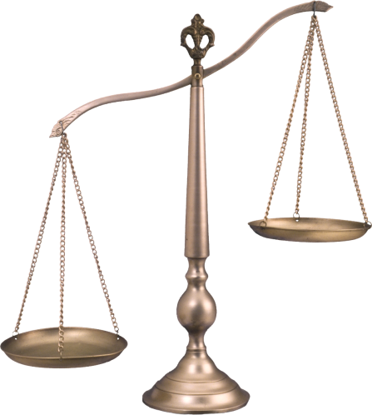
Имена числительные
По значению слова этой части речи делятся на 2 разряда: количественные и порядковые.
Количественные | Порядковые
сколько? | какой?
двенадцать лет | пятый номер
пять штук | первый вопрос
сто тонн | десятый маршрут

Slide 3
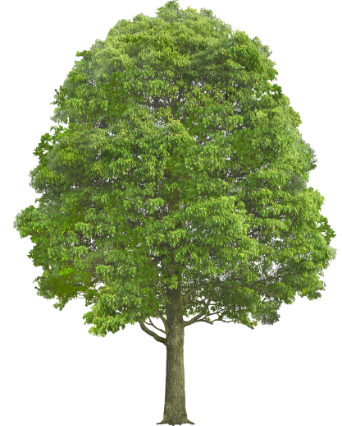
Согласование имени числительного
с именем существительным
( 1 – 2 - 5)
1
2
5

Slide 4
2
1
5

Slide 5
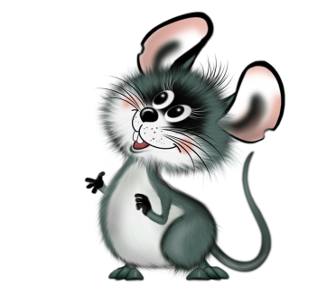
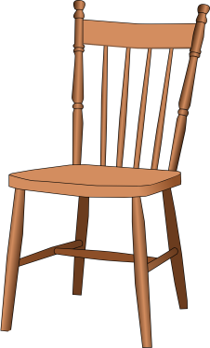
1
2
3
4
5
6
7

Slide 6
Назови, кто первый, второй…
по порядку

Slide 7
какой по счёту (слева – направо)
Котёнок? Петушок? Медвежонок?

Slide 8
Каким по
порядку идёт
гусь, лев,
девочка,
муравей, ёжик
в каждой шеренге?

